Slide 1
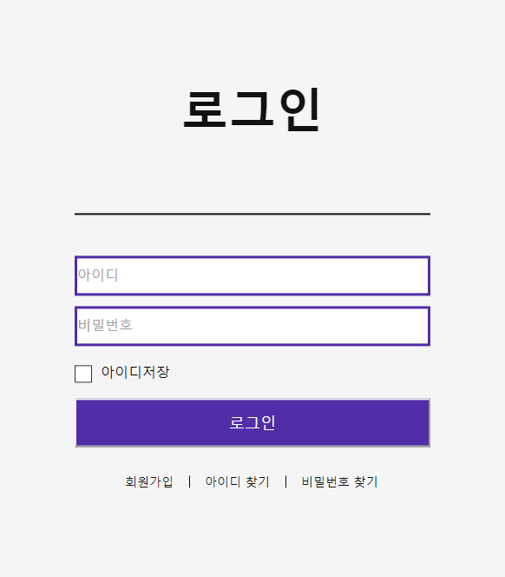
로그인화면– 아이디 비밀번호 입력 후 로그인
하단 회원가입, 아이디 찾기, 비밀번호 찾기 클릭 시 해당 페이지로 이동
사용 코드
<ul>
<li><a href="signup1.html" style="text-decoration:none">회원가입</a></li>
<li><a href="loginid.html" style="text-decoration:none">아이디 찾기</a></li>
<li><a href="loginpw.html" style="text-decoration:none">비밀번호 찾기</a></li>
</ul>
회원가입, 아이디찾기, 비밀번호 찾기 각 링크 이동코드
<li><a href="../mainpage.html"><button type="button" name="button">로그인</button></a></li>
로그인시 메인페이지 이동

Slide 2
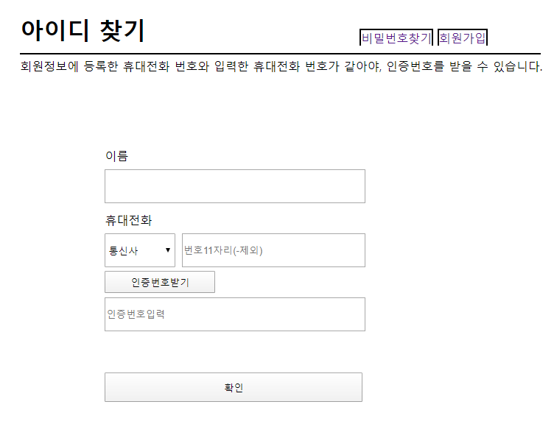
아이디 찾기 화면– 양식 입력 후 아이디를 확인할 수 있다.
사용 코드
<a href="loginpw.html"><span class="fspan">비밀번호찾기</span></a>
<a href="signup1.html"><span class="jspan">회원가입</span></a>
아이디찾기 페이지에서 비밀번호찾기, 회원가입으로 이동하는 코드
Border를 상좌우를 주어 아래가 빈 박스형식으로 만들어줌
.fspan{ border-top:2px solid black; border-right:2px solid black; border-left:2px solid black;}
<a href="#"><button type="button" name="button" onclick="show();"
style="width:350px; height:40px;">확인</button></a>
양식 작성 후 확인 클릭 시 팝업창으로 아이디를 표시해주는 코드

Slide 3
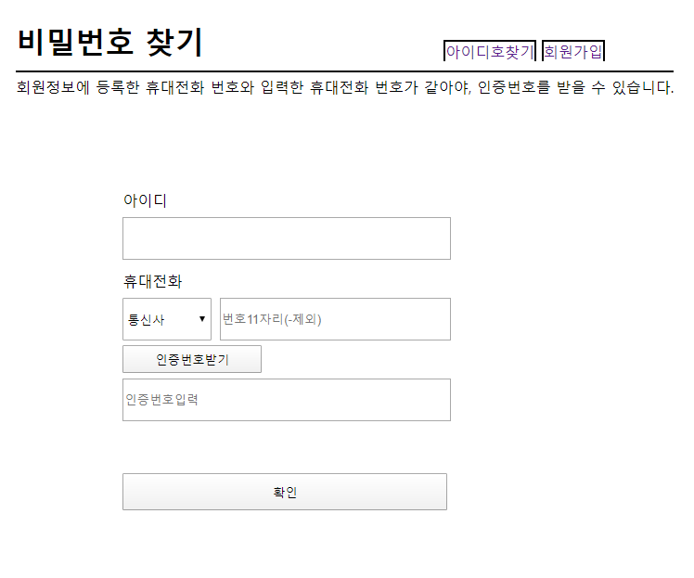
비밀번호 찾기 화면– 양식 입력 후 비밀번호를 확인할 수 있다.
사용 코드
<a href="loginpw.html"><span class="fspan">비밀번호찾기</span></a>
<a href="signup1.html"><span class="jspan">회원가입</span></a>
아이디찾기 페이지에서 비밀번호찾기, 회원가입으로 이동하는 코드
Border를 상좌우를 주어 아래가 빈 박스형식으로 만들어줌
.fspan{ border-top:2px solid black; border-right:2px solid black; border-left:2px solid black;}
<a href="#"><button type="button" name="button" onclick="show();"
style="width:350px; height:40px;">확인</button></a>
양식 작성 후 확인 클릭 시 팝업창으로 아이디를 표시해주는 코드

Slide 4
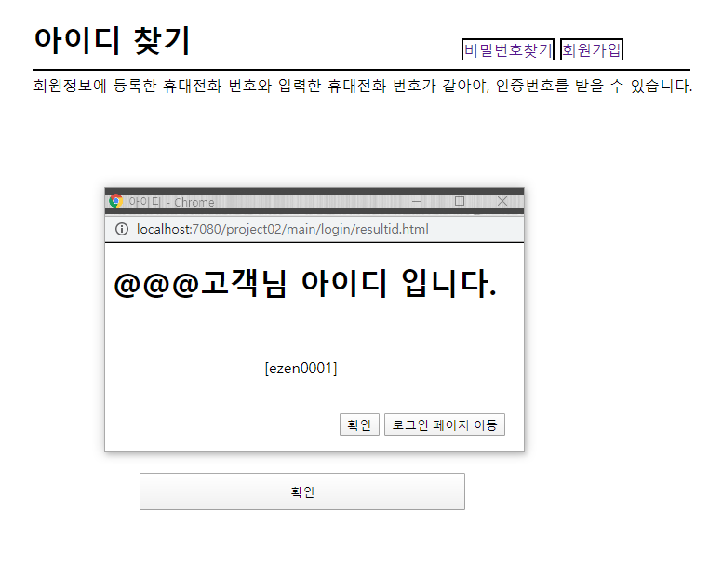
아이디 찾기 결과 화면– 양식 입력 후 나오는 결과창
사용 코드
<a href="loginpw.html"><span class="fspan">비밀번호찾기</span></a>
<a href="si<input type="button" name="" onclick="self.close();" value="확인">
<input type="button" name="" onclick="moveClose();" / value="로그인 페이지 이동">gnup1.html"><span class="jspan">회원가입</span></a>
확인을 누르면 팝업창이 제거되고, 로그인 페이지 이동을 누르면 해당 팝업창이 제거되면서 로그인 페이지로 이동하게 하는 코드

Slide 5
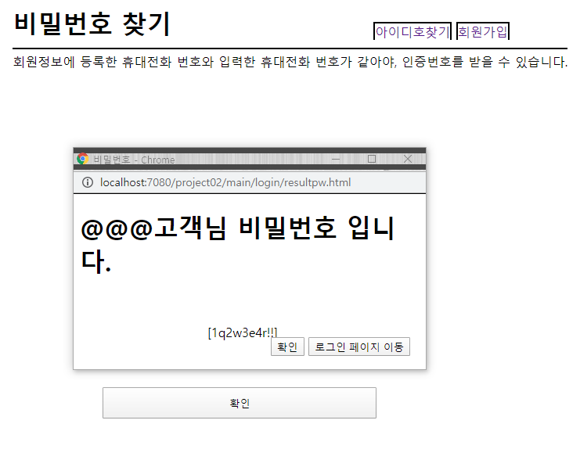
비밀번호 찾기 결과 화면– 양식 입력 후 나오는 결과창
사용 코드
<a href="loginpw.html"><span class="fspan">비밀번호찾기</span></a>
<a href="si<input type="button" name="" onclick="self.close();" value="확인">
<input type="button" name="" onclick="moveClose();" / value="로그인 페이지 이동">gnup1.html"><span class="jspan">회원가입</span></a>
확인을 누르면 팝업창이 제거되고, 로그인 페이지 이동을 누르면 해당 팝업창이 제거되면서 로그인 페이지로 이동하게 하는 코드

Slide 6
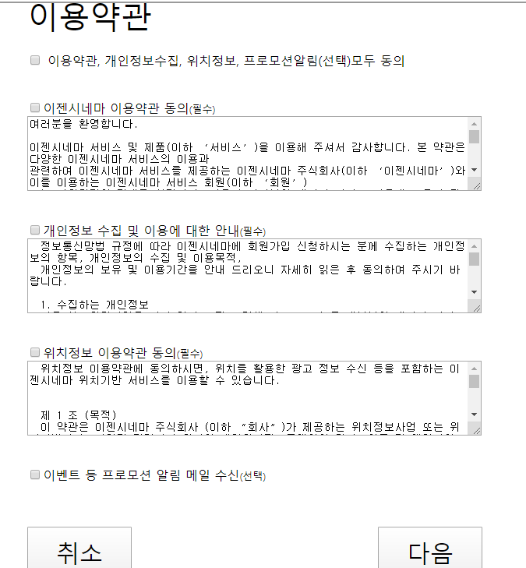
회원가입 이용약관 페이지 – 필수약관 동의 후 양식 작성 페이지로 넘어 갈 수 있다.
사용 코드
<li style="padding-top:20px;"><input type="checkbox" name="checkbox" value="">개인정보 수집 및 이용에 대한 안내<span style="font-size: small;">(필수)</span></li>
<li><textarea name="name" rows="6" cols="80"><li><textarea name="name" rows="6" cols="80">
체크박스 생성 코드와 체크할 내용에 대한 코드
<li><textarea name="name" rows="6" cols="80">
</textarea></li>
Textarea를 사용해서 택스트를 작성할 수 있는 박스 생성.

Slide 7
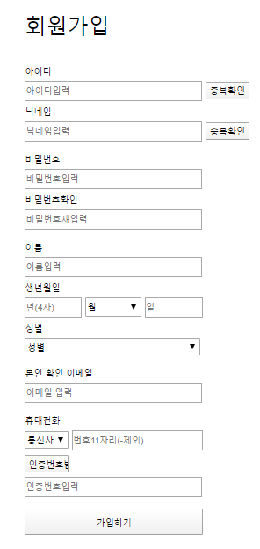
회원가입 양식작성 페이지 – 모든 양식을 작성 후 가입하기를 하면 로그인 페이지로 넘어가 로그인 후 사이트 이용 가능
사용 코드
<a href="loginpage.html"><li><input type="button" name="" value="가입하기" style="width:405px; height:60px;"></li></a>
가입하기를 클릭하면 로그인페이지로 넘어가는 코드
<li><select class="" name="" style="width:400px; height:40px;">
<option value="">성별</option>
<option value="">남자</option>
<option value="">여자</option>
</select></li>
Select로 선택바 생성
옵션으로 지정한것들 중에 한가지만 선택 할 수 있는 코드.

